Slide 1
Розділ 3. Абстрактні типи даних
Notes:
Організація даних для обробки є важливим етапом розробки програм. Для реалізації багатьох алгоритмів вибір структури даних - єдине важливе рішення: коли вибір зроблений, розробка алгоритмів не викликає складнощів.
Для одних і тих же даних різні структури займатимуть різний дисковий простір. Одні і ті ж операції з різними структурами даних створюють алгоритми неоднакової ефективності. Вибір алгоритмів і структур даних тісно взаємозв'язаний. Програмісти постійно знаходять способи підвищення швидкодії або економії дискового простору за рахунок оптимального вибору.

Slide 2
3.1. Визначення абстрактного типу даних
Література для самостійного читання:
с. 23-27 [1], с. 310-311 [4], с.47-84 [2], с.75-245 [3]

Slide 3
Тип даних
Структура даних
Абстрактний тип даних

Slide 4
Тип даних - у мовах програмування тип даних змінної позначає множину значень, які може приймати ця змінна.
Тип даних
Структура даних
Абстрактний тип даних
Notes:
У мовах програмування тип даних змінної позначає множину значень, які може приймати ця змінна. Наприклад, змінна булевого (логічного) типу може приймати тільки два значення: значення true і значення false і ніякі інші. Набір базових типів даних відрізняється в різних мовах, правила конструювання складених типів даних (на основі базових типів) також: наприклад, Pascal легко і швидко будує такі типи.

Slide 5
Тип даних
Структура даних
Абстрактний тип даних
Тип даних - у мовах програмування тип даних змінної позначає множину значень, які може приймати ця змінна.
Абстрактний тип даних - це математична модель плюс різні оператори, визначені в рамках цієї моделі.
Notes:
Розробляти алгоритм можна в термінах АТД, але для реалізації алгоритму в конкретній мові програмування необхідно знайти спосіб представлення АТД в термінах типів даних і операторів, підтримуваних даною мовою програмування. Для такого представлення АТД використовуються структури даних, які представляють собою набір змінних, можливо, різних типів даних, об'єднаних певним чином.

Slide 6
Тип даних
Структура даних
Абстрактний тип даних
Тип даних - у мовах програмування тип даних змінної позначає множину значень, які може приймати ця змінна.
Структура даних - представлення АТД в термінах типів даних і операторів, підтримуваних даною мовою програмування.
Абстрактний тип даних - це математична модель плюс різні оператори, визначені в рамках цієї моделі.
Notes:
У мовах програмування тип даних змінної позначає множину значень, які може приймати ця змінна. Наприклад, змінна булевого (логічного) типу може приймати тільки два значення: значення true і значення false і ніякі інші. Набір базових типів даних відрізняється в різних мовах, правила конструювання складених типів даних (на основі базових типів) також: наприклад, Pascal легко і швидко будує такі типи.
Розробляти алгоритм можна в термінах АТД, але для реалізації алгоритму в конкретній мові програмування необхідно знайти спосіб представлення АТД в термінах типів даних і операторів, підтримуваних даною мовою програмування. Для такого представлення АТД використовуються структури даних, які представляють собою набір змінних, можливо, різних типів даних, об'єднаних певним чином.

Slide 7
Базовим будівельним блоком структури даних є комірка, яка призначена для зберігання значення певного базового або складеного типу даних.
Структури даних створюються шляхом задання імен сукупностям (агрегатам) комірок і (необов'язково) інтерпретації значення деяких комірок як представників (тобто покажчиків) інших комірок.

Slide 8
Способи агрегації комірок для створення структур даних:
одновимірний масив
запис
файл
покажчик + запис
курсор + одновимірний масив
Notes:
Як простий механізм агрегації комірок в Pascal і більшості інших мов програмування можна застосовувати (одновимірний) масив. Масив також можна розглядати як відображення множини індексів (таких як цілі числа 1, 2 ..., n) в множину комірок. Посилання на комірку зазвичай складається з імені масиву і значення з множини індексів даного масиву.
Іншим загальним механізмом агрегації комірок в мовах програмування є структура запису. Запис (record) можна розглядати як комірку, що складається з декількох інших (званих полями), значення в яких можуть бути різних типів. Записи часто групуються в масиви; тип даних визначається сукупністю типів полів запису.
Третій метод агрегації комірок, який можна знайти в Pascal і деяких інших мовах програмування, - це файл. Файл, як і одновимірний масив, є послідовністю значень певного типу. Проте файл не має індексів: його елементи доступні тільки в тому порядку, в якому вони були записані у файл. На відміну від файлу, масиви і записи є структурами з "вільним доступом", час доступу до компонентів яких не залежить від значення індексу масиву або покажчика поля запису. Перевага агрегації за допомогою файлу (що частково компенсують описаний недолік) полягає в тому, що файл не має обмеження на кількість елементів і ця кількість може змінюватися під час виконання програми.
Додатковим засобом агрегації комірок в мовах програмування може стати використання покажчиків і курсорів. Покажчик (pointer) - це комірка, значення якої вказує на іншу комірку. Курсор (cursor) - це змінна з цілочисельним значенням, що використовується для вказування на елемент масиву. Як спосіб вказівки курсор працює так само, як і покажчик, але курсор можна використовувати і в мовах (подібних Fortran), які не мають явного типу покажчика. Розглядаючи цілочисельну комірку як індексне значення для масиву, можна ефективно реалізувати вказівку комірки масиву. На жаль, цей прийом підходить тільки для комірок масиву і не дозволяє організувати вказівку комірки, що не є частиною масиву.

Slide 9
3.2. АТД "Список"
Література для самостійного читання:
с. 45-57 [1], с. 310-311 [4]

Slide 10
Приклад. Здійснюється реєстрація автомобілів, які прибувають на автостоянку та залишають її. Потрібно зберігати і обробляти множину номерів автомобілів. Для відображення цієї множини в пам'яті комп'ютера необхідно обрати певну структуру даних.
Лінійні зв’язні списки – це ефективна структура даних для моделювання ситуацій, в яких впорядкований масив даних треба змінювати.
Notes:
Вибір масиву буде невдалим з декількох причин.
По-перше, умова задачі не обмежує кількість автомобілів, а розмір масиву є обмеженим.
По-друге, в разі прибуття кожного нового автомобіля на автостоянку або його від'їзду потрібно буде вставити або видалити елемент масиву. Така операція є досить трудомісткою, оскільки потребує послідовного зсуву в пам'яті значної кількості елементів.

Slide 11
Зв'язний лінійний список — це сукупність однотипних компонентів, які послідовно зв'язані між собою за допомогою покажчиків.
Кожен компонент списку, крім останнього, містить покажчик на наступний (або на наступний і попередній) компонент.
Доступ до першого компонента здійснюється за допомогою покажчика на нього, а доступ до кожного наступного компонента — з використанням покажчика, який зберігається у попередньому компоненті.
Перший компонент списку називається його вершиною, або головою.

Slide 12
Різновиди однозв'язних списків:
Стек — це однозв'язний лінійний список, в якому компоненти додаються та видаляються лише з його вершини, тобто з початку списку.
Черга — це однозв'язний лінійний список, в якому компоненти додаються в кінець списку, а видаляються з вершини, тобто з початку списку.
Однозв'язний лінійний список — це список, в якому попередній компонент посилається на наступний.
Однозв'язний циклічний список — це однозв'язний лінійний список, в якому останній компонент посилається на перший.

Slide 13
Різновиди двозв'язних списків:
Двозв'язний лінійний список — це список, в якому попередній компонент посилається на наступний, а наступний — на попередній.
Двозв'язний циклічний список — це двозв'язний лінійний список, в якому останній компонент посилається на перший, а перший компонент — на останній.

Slide 14
Реалізація списків за допомогою масивів
При реалізації списків за допомогою масивів елементи списку розташовуються в суміжних комірках масиву. Це уявлення дозволяє легко проглядати вміст списку і вставляти нові елементи в його кінець. Але вставка нового елементу в середину списку вимагає переміщення всіх подальших елементів на одну позицію до кінця масиву, щоб звільнити місце для нового елементу. Видалення елементу також вимагає переміщення елементів, щоб закрити комірку, що звільнилася.

Slide 15
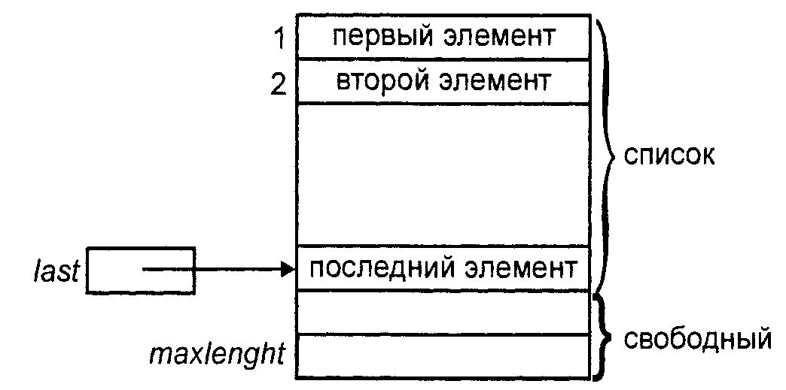
перший елемент
другий елемент
список
останній елемент
вільний
З прикладом реалізації можна ознайомитись в (с.48-50 [1]).

Slide 16
Реалізація списків за допомогою покажчиків
Кожний компонент зв'язного лінійного списку складається з кількох інформаційних полів та покажчика на наступний компонент. Отже, компонент зв'язного лінійного списку є записом. Інформаційні поля компонента списку можуть бути змінними будь-яких типів, а покажчик повинен бути покажчиком на запис того типу, якому належать компоненти списку. Покажчик в останньому компоненті лінійного списку має значення null (nil) — так позначається кінець списку.
Notes:
В Паскалі тип покажчика на компонент однозв'язного лінійного списку має бути оголошений перед оголошенням типу компонента списку. Таке виключення з правил зроблено спеціально для типів компонентів динамічних структур.

Slide 17
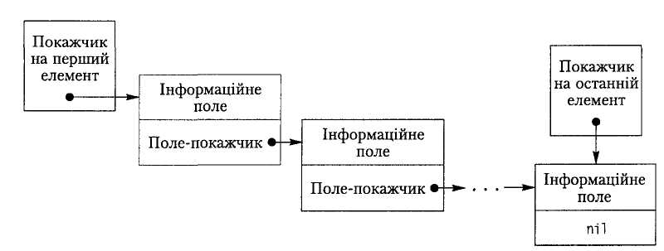
Зображення однозв'язного лінійного списку
null

Slide 18
Приклад. Оголошення типу компонента однозв'язного лінійного списку в Pascal. Для роботи з таким списком потрібні покажчики на перший і поточний компоненти.
type
ptr=^Item; {тип покажчика на
компонент списку}
Item=record {тип компонента}
data : string; {інформаційне поле}
next : ptr; {покажчик на наступний
end; компонент}
var head, {покажчики на перший та}
current : ptr; {поточний компоненти
списку}

Slide 19
Приклад. Оголошення типу компонента однозв'язного лінійного списку в С.
// Декларація типу компонента
struct list {
char data[25]; // інформаційне поле
list *next_item; // покажчик на наступний компонент
};
// Декларація (глобальні змінні) покажчиків
struct list *head = NULL; // на перший
struct list *last = NULL; // на останній

Slide 20
Приклади, що ілюструють реалізації АТД “Список”:
реалізація за допомогою покажчиків (с.50-53 [1]).
реалізація за допомогою масивів (с.48-50 [1]).
реалізація на основі курсорів (с.54-56 [1]).

Slide 21
Порівняння реалізацій АТД “Список”
Зрозуміло, нас не може не цікавити питання про те, в яких ситуаціях краще використовувати реалізацію списків за допомогою покажчиків, а коли - за допомогою масивів.
Відповідь на це питання залежить від того, які оператори повинні виконуватися над списками і як часто вони використовуватимуться. Іноді аргументом на користь однієї або іншої реалізації може служити максимальний розмір списків, що обробляються.

Slide 22
1. Реалізація списків за допомогою масивів вимагає вказівки максимального розміру списку до початку виконання програм.
Якщо не можемо заздалегідь обмежити зверху довжину оброблюваних списків, то, очевидно, більш раціональним вибором буде реалізація списків за допомогою покажчиків.

Slide 23
2. Виконання деяких операторів в одній реалізації вимагає більших обчислювальних витрат, ніж в іншій.
Наприклад, процедури INSERT і DELETE виконуються за постійне число кроків у разі зв'язних списків будь-якого розміру, але вимагають часу, пропорційного числу елементів, наступних за елементом, що вставляється (або що видаляється), при використанні масивів. І навпаки, час виконання функцій PREVIOUS і END постійний при реалізації списків за допомогою масивів, але цей же час пропорційний довжині списку у разі реалізації, побудованої за допомогою покажчиків.

Slide 24
3. Якщо необхідно вставляти або видаляти елементи, положення яких вказане з допомогою якоїсь змінної-курсору, і значення цієї змінної буде використане пізніше, то недоцільно використовувати реалізацію з допомогою покажчиків, оскільки ця змінна не "відстежує" вставку і видалення елементів.
Використання покажчиків вимагає особливої уваги і ретельності в роботі.

Slide 25
4. Реалізація списків за допомогою масивів марнотратна відносно комп’ютерної пам'яті, оскільки резервується об'єм пам'яті, достатній для максимально можливого розміру списку незалежно від його реального розміру в конкретний момент часу.
Реалізація за допомогою покажчиків використовує стільки пам'яті, скільки необхідно для зберігання поточного списку, але вимагає додаткову пам'ять для покажчика кожного запису.
В різних ситуаціях по критерію використаної пам'яті можуть бути вигідні різні реалізації.

Slide 26
3.3. Стек
Література для самостійного читання:
с. 58-60 [1], с. 312-316 [4]

Slide 27
Стек — це один із різновидів однозв'язного лінійного списку, доступ до елементів якого можливий лише через його початок, що називається вершиною стеку.
видалення
head
data
додавання
next
data
next
data
next=null
Notes:
Інтуїтивними моделями стека можуть служити колода карт на столі при грі в покер, книги, складені в стопку, або стопка тарілок на полиці буфета; у всіх цих моделях взяти можна тільки верхній предмет, а додати новий об'єкт можна тільки поклавши його на верхній.
У програмуванні стеки мають широке застосування. Наприклад, під час виклику підпрограми адреса повернення до неї зберігається у стеку. Стек використовується компілятором під час обчислення виразів, до нього записуються значення локальних змінних тощо.

Slide 28
Для роботи зі стеком використовують зазвичай п’ять дій:
перевірка, чи порожній стек
додавання елемента у вершину стеку
зчитування елементу у вершині стеку
видалення елемента з вершини стеку
очищення стеку

Slide 29
Реалізація стеків за допомогою покажчиків
Стек працює за принципом «останнім прийшов — першим вийшов», що позначається абревіатурою LIFO (від англ. Last In First Out), і має такі властивості:
елементи додаються у вершину (голову) стеку;
елементи видаляються з вершини (голови) стеку;
покажчик в останньому елементі дорівнює null;
неможливо вилучити елемент із середини стеку, не вилучивши всі елементи, що йдуть попереду.
Для роботи зі стеком достатньо мати покажчик head на його вершину та допоміжний покажчик current на елемент стеку.

Slide 30
Алгоритм вставки елемента до порожнього стеку
1. Виділити пам'ять для нового елемента стеку
current

Slide 31
Алгоритм вставки елемента до порожнього стеку
1. Виділити пам'ять для нового елемента стеку
data
current
2. Ввести дані до нового елемента
next=null

Slide 32
Алгоритм вставки елемента до порожнього стеку
1. Виділити пам'ять для нового елемента стеку
head
data
current
2. Ввести дані до нового елемента
next=null
3. Встановити вершину стеку на новостворений елемент

Slide 33
Алгоритм вставки елемента до стеку
head
data
next
data
next=null

Slide 34
Алгоритм вставки елемента до стеку
1. Виділити пам'ять для нового елемента стеку
current
head
data
next
data
next=null

Slide 35
Алгоритм вставки елемента до стеку
1. Виділити пам'ять для нового елемента стеку
data
current
2. Ввести дані до нового елемента
head
data
next
data
next=null

Slide 36
Алгоритм вставки елемента до стеку
1. Виділити пам'ять для нового елемента стеку
data
current
2. Ввести дані до нового елемента
next=head
head
data
3. Зв'язати новий елемент із вершиною
next
data
next=null

Slide 37
Алгоритм вставки елемента до стеку
1. Виділити пам'ять для нового елемента стеку
head
data
current
2. Ввести дані до нового елемента
next
data
3. Зв'язати новий елемент із вершиною
next
data
4. Встановити вершину стеку на новостворений елемент
next=null

Slide 38
Опис структури даних
Оголошення типу компонента однозв'язного лінійного списку.
// Декларація типу компонента
struct list {
char data[25]; // інформаційне поле
list *next_item; // покажчик на наступний компонент
};
// Декларація покажчика
struct list *head; // покажчики на перший
struct list *current; // на поточний компонент

Slide 39
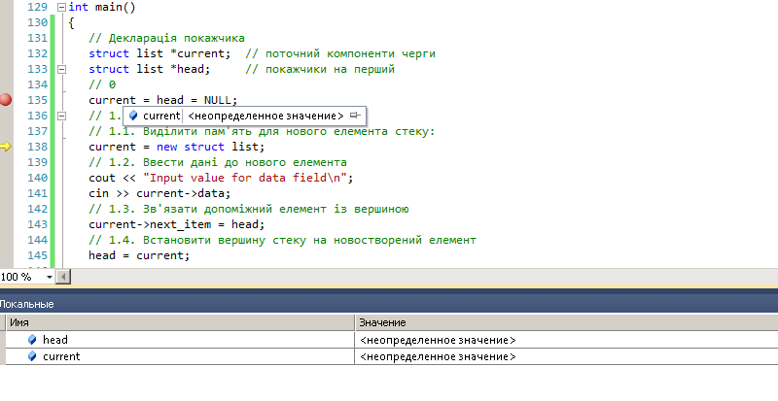
Встановлення початковых значень
0) початкове значення змінних.
Обидві змінні містять невизначене значення.
current = head = NULL;

Slide 40
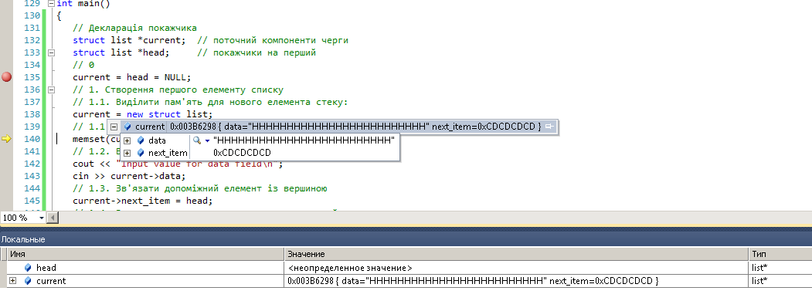
Створення першого елементу списку
1.1) здійснено виділення пам’яті
current = new struct list;

Slide 41
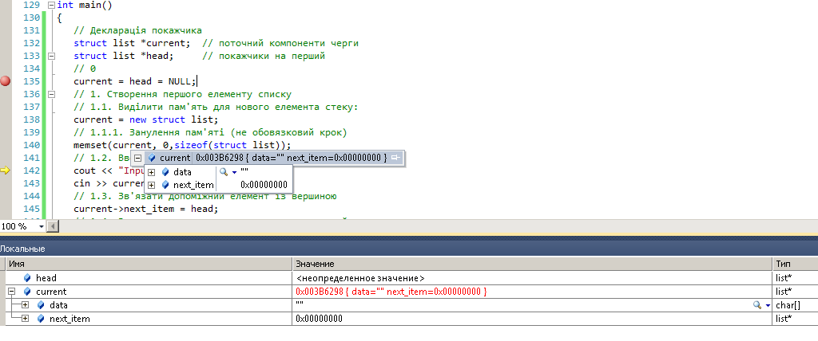
Пам'ять містить «сміття». Виконаємо занулення виділеної пам’яті.
1.1.1. Занулення
memset(current, 0,sizeof(struct list));

Slide 42

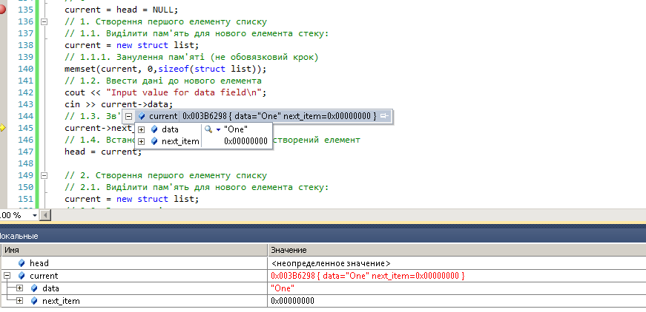
1.2. Здійснюємо ввод даних із клавіатури:
cout << "Input value for data field\n";
cin >> current->data;

Slide 43
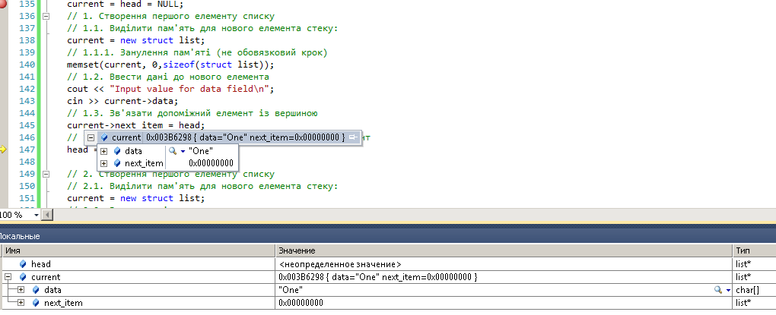
1.3. Зв'язати допоміжний елемент із вершиною:
current->next_item = head;
Оскільки мали порожнє значення в елементі HEAD, то візуально зміни не спостерігаються.

Slide 44
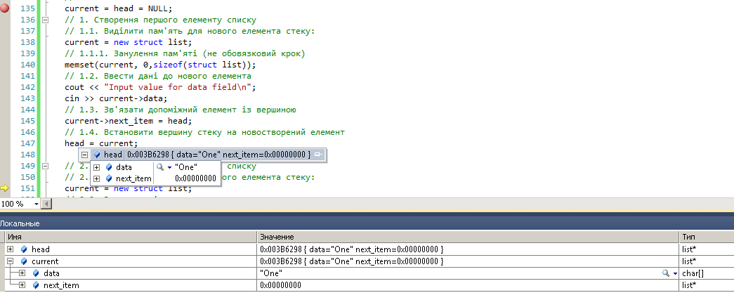
1.4. Встановити вершину стеку на новостворений елемент
head = current;

Slide 45
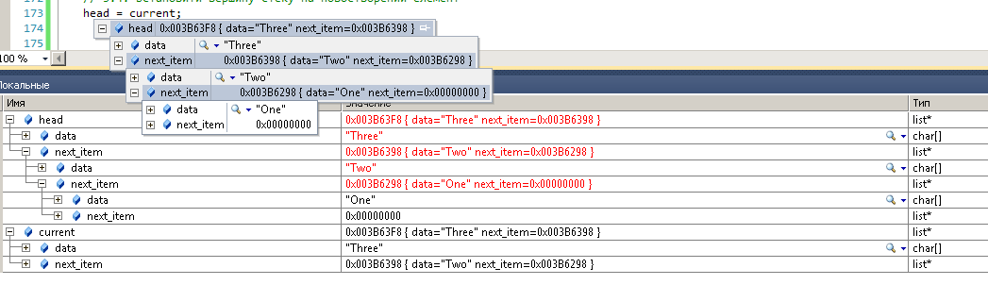
В стек записано три елементи

Slide 46
Алгоритм видалення елемента зі стеку
head
data
next
data
next
data
next=null

Slide 47
Алгоритм видалення елемента зі стеку
1. Створити копію покажчика на вершину стеку
head
data
current
next
data
next
data
next=null

Slide 48
Алгоритм видалення елемента зі стеку
1. Створити копію покажчика на вершину стеку
data
current
2. Перемістити покажчик на вершину стеку на наступний елемент
next
head
data
next
data
next=null

Slide 49
Алгоритм видалення елемента зі стеку
1. Створити копію покажчика на вершину стеку
current
= null
2. Перемістити покажчик на вершину стеку на наступний елемент
head
data
3. Звільнити пам'ять із-під колишньої вершини стеку
next
data
4. Для очищення всього стеку слід повторювати кроки 1-3 доти, доки покажчик head не дорівнюватиме null.
next=null

Slide 50
Реалізація стеків за допомогою масивів
Кожну реалізацію списків можна розглядати як реалізацію стеків, оскільки стеки з їх операторами є окремими випадками списків з операторами, що виконуються над списками.
Проте реалізація списків на основі масивів, описана раніше, не дуже підходить для представлення стеків, оскільки кожне виконання операторів додавання і видалення елемента в цьому випадку вимагає переміщення всіх елементів стека і тому час їх виконання пропорційний числу елементів в стеку.

Slide 51
Можна раціональніше пристосувати масиви для реалізації стеків, якщо взяти до уваги той факт, що вставка і видалення елементів стека відбувається тільки через вершину стека. Можна зафіксувати "дно" стека в самому низу масиву (у записі з найбільшим індексом) і дозволити стеку рости вгору масиву (до запису з найменшим індексом). Курсор з ім'ям top (вершина) вказуватиме положення поточної позиції першого елементу стека.

Slide 52
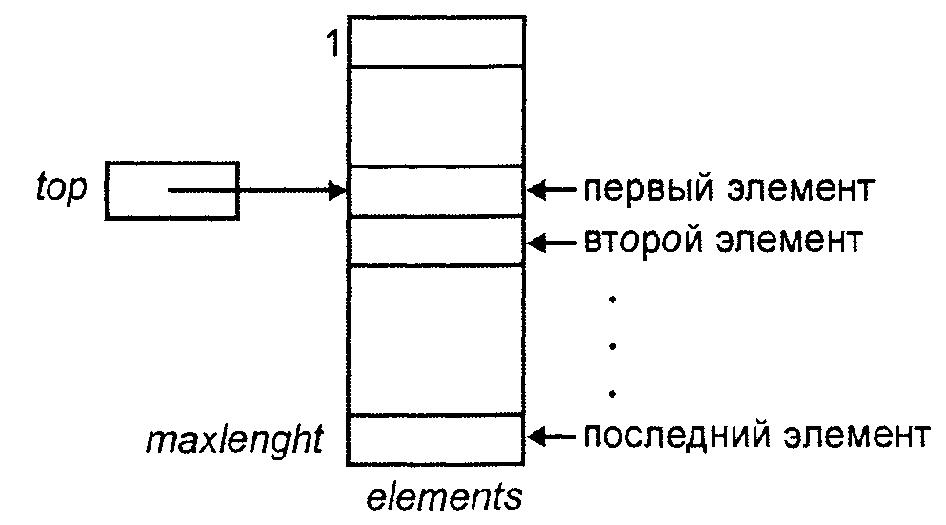
перший елемент
другий елемент
останній елемент
З прикладом реалізації можна ознайомитись в (с.60-61 [1]).

Slide 53
Приклади, що ілюструють реалізації АТД “Стек”:
реалізація за допомогою покажчиків (с.310-315 [4])
ще одна реалізація за допомогою покажчиків (с.58-60 [1])
реалізація за допомогою масивів (с.60-61 [1]).

Slide 54
3.4. Черга
Література для самостійного читання:
с. 57-65 [1], с. 316-325 [4]

Slide 55
Черга, як і стек, — це один із різновидів однозв'язного лінійного списку.
видалення
head
data
next
data
next
last
data
додавання
next=null

Slide 56
Для роботи з чергою використовують такі дії:
перевірка, чи порожня черга
додавання елемента з кінець черги
зчитування елементу з початку черги
видалення елемента з початку черги
очищення черги
Notes:
Наведемо приклади застосування черг в обчислювальній техніці. У мережній операційній системі процесор сервера обслуговує в певний момент часу тільки одного користувача. Запити інших користувачів записуються до черги. Під час обслуговування користувачів кожен запит просувається до початку черги. Перший в черзі запит підлягає «першочерговому» обслуговуванню. У комп'ютерній мережі за чергою обслуговуються інформаційні пакети. Черги застосовуються також для буферизації потоків даних, що виводяться на друк, якщо в комп'ютерній мережі використовується один принтер.

Slide 57
Реалізація черг за допомогою покажчиків
Черга працює за принципом «першим прийшов — першим вийшов», що позначається абревіатурою FIFO (від англ. First In First Out), і характеризується такими властивостями:
елементи додаються в кінець черги;
елементи зчитуються та видаляються з початку (вершини) черги;
покажчик в останньому елементі дорівнює null;
неможливо отримати елемент із середини черги, не вилучивши всі елементи, що йдуть попереду.
Для роботи з чергою потрібні: покажчик head на початок черги, покажчик 1ast на кінець черги та допоміжний покажчик current.
Notes:
Зауважимо, що елементи з черги видаляються за тим самим алгоритмом, що і зі стеку.

Slide 58
Алгоритм вставки елемента до порожньої черги
1. Виділити пам'ять для нового елемента черги
current

Slide 59
Алгоритм вставки елемента до порожньої черги
1. Виділити пам'ять для нового елемента черги
2. Ввести дані до нового елемента
data
current

Slide 60
Алгоритм вставки елемента до порожньої черги
1. Виділити пам'ять для нового елемента черги
2. Ввести дані до нового елемента
3. Вважати новий елемент останнім у черзі
data
current
last
next=null

Slide 61
Алгоритм вставки елемента до порожньої черги
1. Виділити пам'ять для нового елемента черги
2. Ввести дані до нового елемента
3. Вважати новий елемент останнім у черзі
4. Якщо черга порожня, то вважати новий елемент вершиною черги
head
data
current
last
next=null

Slide 62
Опис структури даних
Оголошення типу компонента однозв'язного лінійного списку.
// Декларація типу компонента
struct list {
char data[25]; // інформаційне поле
list *next_item; // покажчик на наступний компонент
};
// Декларація покажчика
struct list *head; // покажчики на перший
struct list *current; // поточний компонент черги
struct list *last; // останній елемент черги

Slide 63
Створення елементу списку. Введення даних в елемент.
struct list *add_to_list(struct list *p_head)
{ struct list *current = NULL; // поточний компоненти черги
struct list *last = NULL; // останній елемент черги
// Виділити пам'ять для нового елемента черги
current = new struct list;
// Ввести дані до нового елемента
cout << "Input value for data field\n";
cin >> current->data;
// Вважати новий елемент останнім у черзі
current->next_item = NULL;

Slide 64
//Якщо черга порожня, то ініціалізувати її вершину
if (p_head == NULL)
{p_head = current;}
else
{ // Якщо черга не порожня, то зв'язати останній
елемент черги із новоутвореним
// 1. визначення останнього елемента черги
last = p_head;
while (last->next_item != NULL)
{last = last->next_item; }
// 2. зв'язати останній елемент черги із новоутвореним
last->next_item = current;
}
return p_head;
}

Slide 65
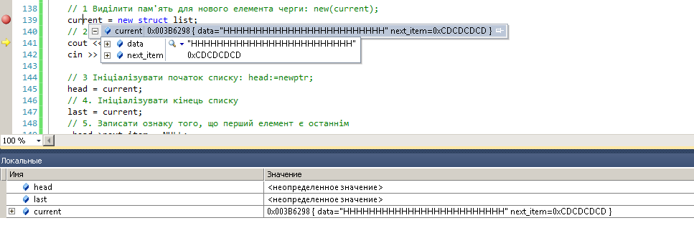
1) початкове значення змінних

Slide 66

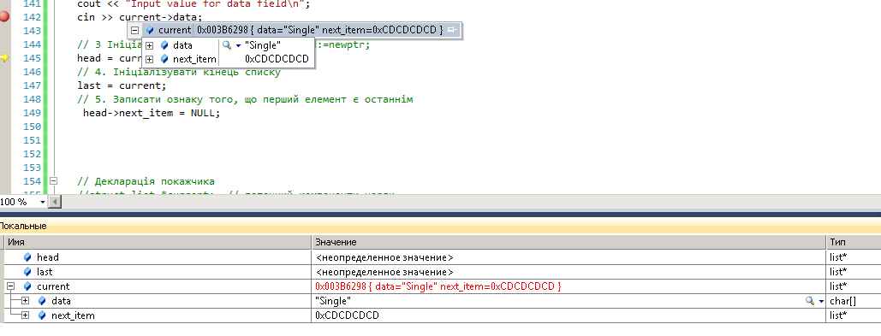
2) ввод даних із клавіатури
cout << "Input value for data field\n";
cin >> current->data;

Slide 67
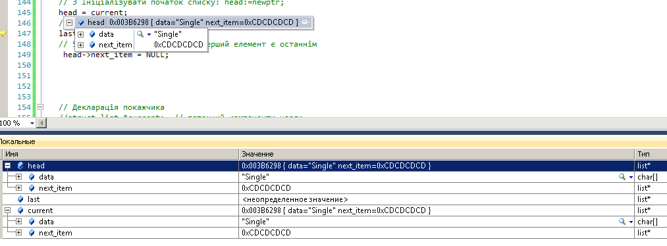
3) Ініціалізувати початок списку
head = current;

Slide 68
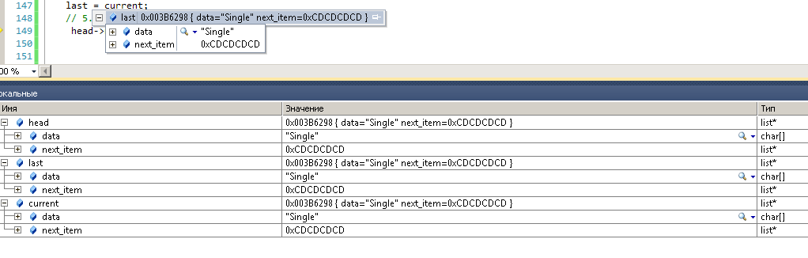
4) Ініціалізувати кінець списку
last = current;

Slide 69
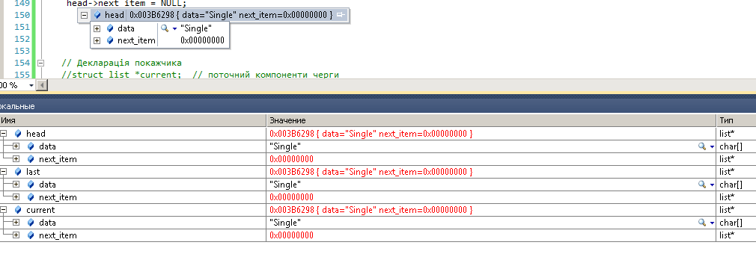
5) Записати ознаку того, що перший елемент є останнім
head->next_item = NULL;

Slide 70
Алгоритм вставки елемента до черги
head
data
next
data
next
last
data
next=null

Slide 71
Алгоритм вставки елемента до черги
1. Виділити пам'ять для нового елемента черги
head
data
next
data
next
last
data
next=null
current

Slide 72
Алгоритм вставки елемента до черги
1. Виділити пам'ять для нового елемента черги
head
data
next
2. Ввести дані до нового елемента
data
next
last
data
next=null
data
current

Slide 73
Алгоритм вставки елемента до черги
1. Виділити пам'ять для нового елемента черги
head
data
next
2. Ввести дані до нового елемента
3. Вважати новий елемент останнім
data
next
last
data
next=null
data
current
next=null

Slide 74
Алгоритм вставки елемента до черги
1. Виділити пам'ять для нового елемента черги
head
data
next
2. Ввести дані до нового елемента
3. Вважати новий елемент останнім
data
next
4. Зв'язати останній елемент черги із новоутвореним
last
data
next=current
data
current
next=null

Slide 75
Алгоритм вставки елемента до черги
1. Виділити пам'ять для нового елемента черги
head
data
next
2. Ввести дані до нового елемента
3. Вважати новий елемент останнім
data
next
4. Зв'язати останній елемент черги із новоутвореним
data
5. Переставити покажчик на останній елемент у черзі на новий елемент
next=current
last
data
current
next=null
Елементи з черги видаляються за тим самим алгоритмом, що і зі стеку.
Notes:
#include "stdafx.h"
#include <conio.h>
#include <stdlib.h>
#include <iostream>
#include <string.h>
using namespace System;
using namespace std;
// Декларація типу компонента
struct list {
char data[25]; // інформаційне поле
list *next_item; // покажчик на наступний компонент
};
// Декларація покажчика
struct list *head = NULL; // покажчики на перший (глобальна змінна)
struct list *last = NULL; // покажчики на останній (глобальна змінна)
/*
Алгоритм вставки елемента до стеку
1. Виділити пам'ять для нового елемента стеку: new(current);
2. Ввести дані до нового елемента: readln(current^.data);
3. Зв'язати допоміжний елемент із вершиною: current^.next:=head;
4. Встановити вершину стеку на новостворений елемент: head: =current;
*/
struct list *add_to_stack(struct list *p_head)
{
struct list *current = NULL; // поточний компоненти списку
// Виділити пам'ять для нового елемента стеку:
current = new struct list;
// Ввести дані до нового елемента
cout << "Input value for data field\n";
cin >> current->data;
// Зв'язати допоміжний елемент із вершиною
current->next_item = p_head;
return current;
}
/*
Алгоритм видалення елемента зі стеку
1. Створити копію покажчика на вершину стеку: current :=head;
2. Перемістити покажчик на вершину стеку на наступний елемент: head :=current^.next;
3. Звільнити пам'ять із-під колишньої вершини стеку: Dispose (current);
*/
struct list *del_from_stack(struct list *p_head)
{
struct list *current = NULL; // поточний компоненти списку
// Створити копію покажчика на вершину стеку
current = p_head;
if ( current!= NULL)
{
// Перемістити покажчик на вершину стеку на наступний елемент:
p_head = p_head -> next_item;
// Звільнити пам'ять із-під колишньої вершини
delete current;
}
return p_head;
}
/* Друк стеку/черги */
void print_list(struct list *p_head)
{
struct list *current; // поточний компоненти списку
int i = 0;
current = p_head;
cout <<'\n';
while (current!= NULL)
{
cout << "I:" << i << " " << current->data << " \n";
current =current->next_item;
i++;
}
return;
}
/*
Алгоритм вставки елемента до черги
1. Виділити пам'ять для нового елемента черги: new(current);
2. Ввести дані до нового елемента: readln(current^.data);
3. Вважати новий елемент останнім у черзі: current^.next:=nil;
4. Якщо черга порожня, то ініціалізувати її вершину: head:=current;
5. Якщо черга не порожня, то зв'язати останній елемент черги із новоутвореним: last^.next:=current;
6. Вважати новий елемент черги останнім: last:=current;
*/
struct list *add_to_list(struct list *p_head)
{
struct list *current = NULL; // поточний компоненти черги
struct list *last = NULL; // останній елемент черги
// Виділити пам'ять для нового елемента черги: new(current);
current = new struct list;
// Ввести дані до нового елемента:
cout << "Input value for data field\n";
cin >> current->data;
// Вважати новий елемент останнім у черзі
current->next_item = NULL;
//Якщо черга порожня, то ініціалізувати її вершину: head:=current;
if (p_head == NULL)
{
p_head = current;
}
else
{
// Якщо черга не порожня, то зв'язати останній елемент черги із новоутвореним
// 1. визначення останнього елемента черги
last = p_head;
while (last->next_item != NULL)
{
last = last->next_item;
}
// 2. зв'язати останній елемент черги із новоутвореним
last->next_item = current;
}
return p_head;
}
/*
Алгоритм вставки елемента до черги
1. Виділити пам'ять для нового елемента черги: new(current);
2. Ввести дані до нового елемента: readln(current^.data);
3. Вважати новий елемент останнім у черзі: current^.next:=nil;
4. Якщо черга порожня, то ініціалізувати її вершину: head:=current;
5. Якщо черга не порожня, то зв'язати останній елемент черги із новоутвореним: last^.next:=current;
6. Вважати новий елемент черги останнім: last:=current;
*/
int main()
{
struct list *head; // покажчики на перший
struct list *last; // останній елемент черги
struct list *current; // поточний компоненти черги
// 1 Виділити пам'ять для нового елемента черги: new(current);
current = new struct list;
// 2 Ввести дані до нового елемента:
cout << "Input value for data field\n";
cin >> current->data;
// 3 Ініціалізувати початок списку: head:=newptr;
head = current;
// 4. Ініціалізувати кінець списку
last = current;
// 5. Записати ознаку того, що перший елемент є останнім
head->next_item = NULL;
// Декларація покажчика
//struct list *current; // поточний компоненти черги
// struct list *head; // покажчики на перший
// struct list *last; // останній елемент черги
// 0
current = head = last =NULL;
// Створення першого елемента в черзі
// 1 Виділити пам'ять для нового елемента черги: new(current);
current = new struct list;
memset(current, 0,sizeof(struct list));
// 2 Ввести дані до нового елемента:
cout << "Input value for data field\n";
cin >> current->data;
// 3 Вважати новий елемент останнім у черзі
current->next_item = NULL;
//4 Якщо черга порожня, то ініціалізувати її вершину
if (head == NULL)
{
// 4.1.ініціалізувати її вершину
head = current;
}
else
{
// Якщо черга не порожня, то зв'язати останній елемент черги із новоутвореним
// 5.1. визначення останнього елемента черги
last = head;
while (last->next_item != NULL)
{
last = last->next_item;
}
// 5.2. зв'язати останній елемент черги із новоутвореним
last->next_item = current;
}
// Створення другого елемента в черзі
// 1 Виділити пам'ять для нового елемента черги: new(current);
current = new struct list;
memset(current, 0,sizeof(struct list));
// 2 Ввести дані до нового елемента:
cout << "Input value for data field\n";
cin >> current->data;
// 3 Вважати новий елемент останнім у черзі
current->next_item = NULL;
//4 Якщо черга порожня, то ініціалізувати її вершину
if (head == NULL)
{
// 4.1.ініціалізувати її вершину
head = current;
}
else
{
// Якщо черга не порожня, то зв'язати останній елемент черги із новоутвореним
// 5.1. визначення останнього елемента черги
last = head;
while (last->next_item != NULL)
{
last = last->next_item;
}
// 5.2. зв'язати останній елемент черги із новоутвореним
last->next_item = current;
}
// 1. Створення першого елементу списку
// 1.1. Виділити пам'ять для нового елемента стеку:
current = new struct list;
// 1.1.1. Занулення пам'яті (не обовязковий крок)
memset(current, 0,sizeof(struct list));
// 1.2. Ввести дані до нового елемента
cout << "Input value for data field\n";
cin >> current->data;
// 1.3. Зв'язати допоміжний елемент із вершиною
current->next_item = head;
// 1.4. Встановити вершину стеку на новостворений елемент
head = current;
// 2. Створення другого елементу списку
// 2.1. Виділити пам'ять для нового елемента стеку:
current = new struct list;
// 2.1.1. Занулення пам'яті (не обовязковий крок)
memset(current, 0,sizeof(struct list));
// 2.2. Ввести дані до нового елемента
cout << "Input value for data field\n";
cin >> current->data;
// 2.3. Зв'язати допоміжний елемент із вершиною
current->next_item = head;
// 2.4. Встановити вершину стеку на новостворений елемент
head = current;
// 3. Створення третього елементу списку
// 3.1. Виділити пам'ять для нового елемента стеку:
current = new struct list;
// 3.1.1. Занулення пам'яті (не обовязковий крок)
memset(current, 0,sizeof(struct list));
// 3.2. Ввести дані до нового елемента
cout << "Input value for data field\n";
cin >> current->data;
// 3.3. Зв'язати допоміжний елемент із вершиною
current->next_item = head;
// 3.4. Встановити вершину стеку на новостворений елемент
head = current;
////////////////////////////////////////////////////////////////////////////////////
// 1. Вилучення першого елементу із стеку
// Перевірка наявності стеку
if ( head != NULL)
{
// Створити копію покажчика на вершину стеку
current = head;
// Перемістити покажчик на вершину стеку на наступний елемент:
head = head -> next_item;
// Звільнити пам'ять із-під колишньої вершини
delete current;
}
// 2. Вилучення першого елементу із стеку
if ( head != NULL)
{
// Створити копію покажчика на вершину стеку
current = head;
// Перемістити покажчик на вершину стеку на наступний елемент:
head = head -> next_item;
// Звільнити пам'ять із-під колишньої вершини
delete current;
}
cout << "\n";
head = add_to_stack(head);
head = add_to_stack(head);
head = add_to_stack(head);
head = add_to_list(head);
head = add_to_list(head);
head = add_to_list(head);
print_list(head);
cout << "Press enter before delete \n";
_getch();
head = del_from_stack(head);
head = del_from_stack(head);
head = del_from_stack(head);
head = del_from_stack(head);
cout << "Press enter (close program)\n";
_getch();
return 0;
}

Slide 76
Друк елементів стеку або черги
void print_list(struct list *p_head)
{ struct list *current; // поточний компонент списку
int i = 0;
current = p_head;
cout <<'\n';
while (current!= NULL)
{ cout << "I:" << i << " " << current->data << " \n";
current =current->next_item;
i++;
}
return;
}
Notes:
#include "stdafx.h"
#include <conio.h>
#include <stdlib.h>
#include <iostream>
#include <string.h>
using namespace System;
using namespace std;
// Декларація типу компонента
struct list {
char data[25]; // інформаційне поле
list *next_item; // покажчик на наступний компонент
};
// Декларація покажчика
struct list *head = NULL; // покажчики на перший (глобальна змінна)
struct list *last = NULL; // покажчики на останній (глобальна змінна)
/*
Алгоритм вставки елемента до стеку
1. Виділити пам'ять для нового елемента стеку: new(current);
2. Ввести дані до нового елемента: readln(current^.data);
3. Зв'язати допоміжний елемент із вершиною: current^.next:=head;
4. Встановити вершину стеку на новостворений елемент: head: =current;
*/
struct list *add_to_stack(struct list *p_head)
{
struct list *current = NULL; // поточний компоненти списку
// Виділити пам'ять для нового елемента стеку:
current = new struct list;
// Ввести дані до нового елемента
cout << "Input value for data field\n";
cin >> current->data;
// Зв'язати допоміжний елемент із вершиною
current->next_item = p_head;
return current;
}
/*
Алгоритм видалення елемента зі стеку
1. Створити копію покажчика на вершину стеку: current :=head;
2. Перемістити покажчик на вершину стеку на наступний елемент: head :=current^.next;
3. Звільнити пам'ять із-під колишньої вершини стеку: Dispose (current);
*/
struct list *del_from_stack(struct list *p_head)
{
struct list *current = NULL; // поточний компоненти списку
// Створити копію покажчика на вершину стеку
current = p_head;
if ( current!= NULL)
{
// Перемістити покажчик на вершину стеку на наступний елемент:
p_head = p_head -> next_item;
// Звільнити пам'ять із-під колишньої вершини
delete current;
}
return p_head;
}
/* Друк стеку/черги */
void print_list(struct list *p_head)
{
struct list *current; // поточний компоненти списку
int i = 0;
current = p_head;
cout <<'\n';
while (current!= NULL)
{
cout << "I:" << i << " " << current->data << " \n";
current =current->next_item;
i++;
}
return;
}
/*
Алгоритм вставки елемента до черги
1. Виділити пам'ять для нового елемента черги: new(current);
2. Ввести дані до нового елемента: readln(current^.data);
3. Вважати новий елемент останнім у черзі: current^.next:=nil;
4. Якщо черга порожня, то ініціалізувати її вершину: head:=current;
5. Якщо черга не порожня, то зв'язати останній елемент черги із новоутвореним: last^.next:=current;
6. Вважати новий елемент черги останнім: last:=current;
*/
struct list *add_to_list(struct list *p_head)
{
struct list *current = NULL; // поточний компоненти черги
struct list *last = NULL; // останній елемент черги
// Виділити пам'ять для нового елемента черги: new(current);
current = new struct list;
// Ввести дані до нового елемента:
cout << "Input value for data field\n";
cin >> current->data;
// Вважати новий елемент останнім у черзі
current->next_item = NULL;
//Якщо черга порожня, то ініціалізувати її вершину: head:=current;
if (p_head == NULL)
{
p_head = current;
}
else
{
// Якщо черга не порожня, то зв'язати останній елемент черги із новоутвореним
// 1. визначення останнього елемента черги
last = p_head;
while (last->next_item != NULL)
{
last = last->next_item;
}
// 2. зв'язати останній елемент черги із новоутвореним
last->next_item = current;
}
return p_head;
}
/*
Алгоритм вставки елемента до черги
1. Виділити пам'ять для нового елемента черги: new(current);
2. Ввести дані до нового елемента: readln(current^.data);
3. Вважати новий елемент останнім у черзі: current^.next:=nil;
4. Якщо черга порожня, то ініціалізувати її вершину: head:=current;
5. Якщо черга не порожня, то зв'язати останній елемент черги із новоутвореним: last^.next:=current;
6. Вважати новий елемент черги останнім: last:=current;
*/
int main()
{
struct list *head; // покажчики на перший
struct list *last; // останній елемент черги
struct list *current; // поточний компоненти черги
// 1 Виділити пам'ять для нового елемента черги: new(current);
current = new struct list;
// 2 Ввести дані до нового елемента:
cout << "Input value for data field\n";
cin >> current->data;
// 3 Ініціалізувати початок списку: head:=newptr;
head = current;
// 4. Ініціалізувати кінець списку
last = current;
// 5. Записати ознаку того, що перший елемент є останнім
head->next_item = NULL;
// Декларація покажчика
//struct list *current; // поточний компоненти черги
// struct list *head; // покажчики на перший
// struct list *last; // останній елемент черги
// 0
current = head = last =NULL;
// Створення першого елемента в черзі
// 1 Виділити пам'ять для нового елемента черги: new(current);
current = new struct list;
memset(current, 0,sizeof(struct list));
// 2 Ввести дані до нового елемента:
cout << "Input value for data field\n";
cin >> current->data;
// 3 Вважати новий елемент останнім у черзі
current->next_item = NULL;
//4 Якщо черга порожня, то ініціалізувати її вершину
if (head == NULL)
{
// 4.1.ініціалізувати її вершину
head = current;
}
else
{
// Якщо черга не порожня, то зв'язати останній елемент черги із новоутвореним
// 5.1. визначення останнього елемента черги
last = head;
while (last->next_item != NULL)
{
last = last->next_item;
}
// 5.2. зв'язати останній елемент черги із новоутвореним
last->next_item = current;
}
// Створення другого елемента в черзі
// 1 Виділити пам'ять для нового елемента черги: new(current);
current = new struct list;
memset(current, 0,sizeof(struct list));
// 2 Ввести дані до нового елемента:
cout << "Input value for data field\n";
cin >> current->data;
// 3 Вважати новий елемент останнім у черзі
current->next_item = NULL;
//4 Якщо черга порожня, то ініціалізувати її вершину
if (head == NULL)
{
// 4.1.ініціалізувати її вершину
head = current;
}
else
{
// Якщо черга не порожня, то зв'язати останній елемент черги із новоутвореним
// 5.1. визначення останнього елемента черги
last = head;
while (last->next_item != NULL)
{
last = last->next_item;
}
// 5.2. зв'язати останній елемент черги із новоутвореним
last->next_item = current;
}
// 1. Створення першого елементу списку
// 1.1. Виділити пам'ять для нового елемента стеку:
current = new struct list;
// 1.1.1. Занулення пам'яті (не обовязковий крок)
memset(current, 0,sizeof(struct list));
// 1.2. Ввести дані до нового елемента
cout << "Input value for data field\n";
cin >> current->data;
// 1.3. Зв'язати допоміжний елемент із вершиною
current->next_item = head;
// 1.4. Встановити вершину стеку на новостворений елемент
head = current;
// 2. Створення другого елементу списку
// 2.1. Виділити пам'ять для нового елемента стеку:
current = new struct list;
// 2.1.1. Занулення пам'яті (не обовязковий крок)
memset(current, 0,sizeof(struct list));
// 2.2. Ввести дані до нового елемента
cout << "Input value for data field\n";
cin >> current->data;
// 2.3. Зв'язати допоміжний елемент із вершиною
current->next_item = head;
// 2.4. Встановити вершину стеку на новостворений елемент
head = current;
// 3. Створення третього елементу списку
// 3.1. Виділити пам'ять для нового елемента стеку:
current = new struct list;
// 3.1.1. Занулення пам'яті (не обовязковий крок)
memset(current, 0,sizeof(struct list));
// 3.2. Ввести дані до нового елемента
cout << "Input value for data field\n";
cin >> current->data;
// 3.3. Зв'язати допоміжний елемент із вершиною
current->next_item = head;
// 3.4. Встановити вершину стеку на новостворений елемент
head = current;
////////////////////////////////////////////////////////////////////////////////////
// 1. Вилучення першого елементу із стеку
// Перевірка наявності стеку
if ( head != NULL)
{
// Створити копію покажчика на вершину стеку
current = head;
// Перемістити покажчик на вершину стеку на наступний елемент:
head = head -> next_item;
// Звільнити пам'ять із-під колишньої вершини
delete current;
}
// 2. Вилучення першого елементу із стеку
if ( head != NULL)
{
// Створити копію покажчика на вершину стеку
current = head;
// Перемістити покажчик на вершину стеку на наступний елемент:
head = head -> next_item;
// Звільнити пам'ять із-під колишньої вершини
delete current;
}
cout << "\n";
head = add_to_stack(head);
head = add_to_stack(head);
head = add_to_stack(head);
head = add_to_list(head);
head = add_to_list(head);
head = add_to_list(head);
print_list(head);
cout << "Press enter before delete \n";
_getch();
head = del_from_stack(head);
head = del_from_stack(head);
head = del_from_stack(head);
head = del_from_stack(head);
cout << "Press enter (close program)\n";
_getch();
return 0;
}

Slide 77
Реалізація черг за допомогою циклічних масивів
Реалізацію списків за допомогою масивів, яка розглядалася раніше, можна застосувати для черг, але в даному випадку це не раціонально, бо за допомогою покажчика на останній елемент черги можна виконати додавання елемента за фіксоване число кроків (незалежне від довжини черги), але оператор видалення елемента, який видаляє перший елемент, вимагає переміщення всіх елементів черги на одну позицію в масиві.
Щоб уникнути цих обчислювальних витрат, представимо масив у вигляді циклічної структури, де перший запис масиву слідує за останнім

Slide 78
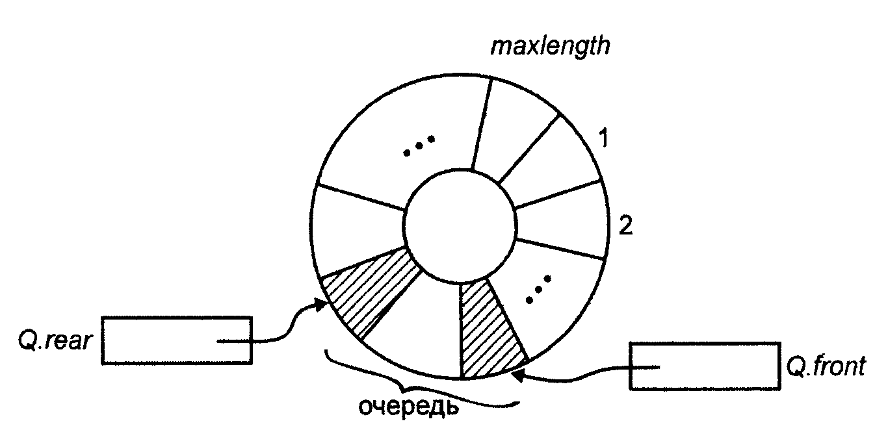
черга
При такому представленні черги оператори додавання і видалення елемента виконуються за фіксований час, незалежний від довжини черги.
Notes:
Елементи черги розташовуються в "колі" записів в послідовних позиціях, кінець черги знаходиться за годинниковою стрілкою на певній відстані від початку. Тепер для вставки нового елементу в чергу достатньо перемістити покажчик на кінець черги на одну позицію за годинниковою стрілкою і записати елемент в цю позицію. При видаленні елементу з черги треба просто перемістити покажчик на початок черги за годинниковою стрілкою на одну позицію. Відзначимо, що при такому представленні черги оператори додавання і видалення елемента виконуються за фіксований час, незалежний від довжини черги.

Slide 79
Елементи черги розташовуються в "колі" записів в послідовних позиціях, кінець черги знаходиться за годинниковою стрілкою на певній відстані від початку. Тепер для вставки нового елементу в чергу достатньо перемістити покажчик на кінець черги на одну позицію за годинниковою стрілкою і записати елемент в цю позицію. При видаленні елементу з черги треба просто перемістити покажчик на початок черги за годинниковою стрілкою на одну позицію.

Slide 80
Приклади, що ілюструють реалізації АТД “Черга”:
реалізація за допомогою покажчиків (с.316-319 [4])
ще одна реалізація за допомогою покажчиків (с.62-63 [1])
реалізація за допомогою масивів (с.63-66 [1]).

Slide 81
3.5. Однозв'язний лінійний список
Література для самостійного читання:
с. 60-66 [1], с. 319-325 [4]

Slide 82
Стек і черга є лінійними списками, множина допустимих операцій над якими обмежена операціями над першим або останнім елементом. Розглянемо списки, над якими припустимі довільні дії.
Найбільш ефективно у спискових структурах реалізуються операції вставки та видалення елементів, оскільки вони, на відміну від операцій видалення та вставки елементів масиву, не потребують зсуву групи елементів.

Slide 83
Всі можливі варіанти застосування операцій вставки та видалення елементів у списку:
створення списку, тобто внесення першого елемента до списку;
додавання елемента в кінець списку;
додавання елемента на початок списку;
вставка елемента в середину списку;
видалення елемента з початку списку;
видалення елемента з кінця списку;
видалення елемента з середини списку.

Slide 84
У загальному випадку для роботи з однозв'язним лінійним списком потрібні такі покажчики:
head на початок списку;
current на поточний елемент списку;
previous на елемент, розташований перед поточним;
newptr на елемент, що додається до списку;
last на кінець списку.
У різних задачах можуть використовуватися не всі покажчики.

Slide 85
Додавання елемента в кінець списку виконується за алгоритмом додавання елемента до черги, а на початок списку — за алгоритмом додавання елемента до стеку.
Операція видалення елемента з початку списку здійснюється за алгоритмом видалення елемента зі стеку або з черги.

Slide 86
Алгоритм вставки елемента в середину списку
Вважаємо, що новий елемент має бути вставлений між елементами previous і current.
head
data
next
previous
data
next
current
data
next
last
data
next=null

Slide 87
Алгоритм вставки елемента в середину списку
Вважаємо, що новий елемент має бути вставлений між елементами previous і current.
head
data
next
1. Виділити пам'ять для нового елемента
previous
data
next
newptr
current
data
next
last
data
next=null

Slide 88
Алгоритм вставки елемента до черги
1. Виділити пам'ять для нового елемента
head
data
next
2. Ввести дані до нового елемента
previous
data
next
newptr
data
current
data
next
last
data
next=null

Slide 89
Алгоритм вставки елемента в середину списку
1. Виділити пам'ять для нового елемента
head
data
next
2. Ввести дані до нового елемента
3. Новий елемент вважати наступним для previous
previous
data
next=newptr
newptr
data
current
data
next
last
data
next=null

Slide 90
Алгоритм вставки елемента в середину списку
1. Виділити пам'ять для нового елемента
head
data
next
2. Ввести дані до нового елемента
3. Новий елемент вважати наступним для previous
previous
data
next=newptr
4. Для нового елемента вважати наступним current
newptr
data
next=current
current
data
next
last
data
next=null

Slide 91
Алгоритм видалення елемента з середини списку
Вважаємо, що має бути видалений елемент current, розташований безпосередньо за елементом previous.
head
data
next
previous
data
next
current
data
next
data
next
last
data
next=null

Slide 92
Алгоритм видалення елемента з середини списку
Вважаємо, що має бути видалений елемент current, розташований безпосередньо за елементом previous .
head
data
next
previous
data
next
1. Вважати, що за елементом previous буде розташований той елемент, що раніше знаходився за елементом current
current
data
next
data
next
last
data
next=null

Slide 93
Алгоритм видалення елемента з середини списку
Вважаємо, що має бути видалений елемент current, розташований безпосередньо за елементом previous .
head
data
next
previous
data
next
1. Вважати, що за елементом previous буде розташований той елемент, що раніше знаходився за елементом current
current
= null
data
2. Звільнити пам'ять із-під елемента current
next
last
data
next=null

Slide 94
Алгоритм видалення елемента з кінця списку
Вважаємо, що на передостанній елемент посилається покажчик previous.
head
data
next
data
next
data
next
previous
data
next
last
data
next=null

Slide 95
Алгоритм видалення елемента з кінця списку
Вважаємо, що на передостанній елемент посилається покажчик previous.
head
data
next
data
1. Записати до передостаннього елемента ознаку кінця списку
next
data
next
previous
data
next=null
last
data
next=null

Slide 96
Алгоритм видалення елемента з кінця списку
Вважаємо, що на передостанній елемент посилається покажчик previous.
head
data
next
data
1. Записати до передостаннього елемента ознаку кінця списку
next
data
2. Звільнити пам'ять із-під колишнього останнього елемента
next
previous
data
next=null
last
= null

Slide 97
Алгоритм видалення елемента з кінця списку
Вважаємо, що на передостанній елемент посилається покажчик previous.
head
data
next
data
1. Записати до передостаннього елемента ознаку кінця списку
next
data
2. Звільнити пам'ять із-під колишнього останнього елемента
next
last =
previous
data
3. Вважати останнім колишній передостанній елемент
next=null

Slide 98
Приклад. Алгоритм роботи з алфавітним переліком слів.
1. Вважати список порожнім.
2. Вивести меню для роботи зі списком.
3. Якщо натиснута клавіша І, додати елемент до списку.
3.1. Виділити пам'ять для нового елемента.
3.2. Ввести нове слово та ініціалізувати ним поле даних нового елемента.
3.3. Якщо список порожній, вважати щойно утворений елемент списком.
3.4. Якщо список непорожній, визначити місце розташування нового елемента та вставити його до списку.

Slide 99
4. Якщо натиснута клавіша D, видалити елемент зі списку.
4.1. Ввести слово, що видаляється.
4.2. Якщо список порожній, вивести відповідне повідомлення.
4.3. Якщо список непорожній, проглядати значення елементів списку доти, доки введене слово не буде знайдено або доки список не буде вичерпано.
4.4. Якщо елемент із введеним значенням поля даних було знайдено, то його слід видалити.
4.5. Якщо введене слово не збігається зі значенням інформаційного поля жодного елемента списку, вивести повідомлення про відсутність шуканого елемента у списку.
5. Якщо натиснута клавіша Q, вийти з програми.

Slide 100
Приклади, що ілюструють реалізації АТД “Однозв'язний лінійний список”:
реалізація за допомогою покажчиків (с.319-325 [4])
ще одна реалізація за допомогою покажчиків (с.50-53 [1])
реалізація за допомогою масивів (с.48-50 [1]).

Slide 101
3.6. Двозв'язний лінійний список
Література для самостійного читання:
с. 57-58 [1]

Slide 102
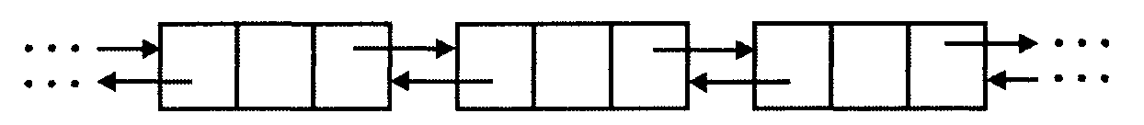
Часто виникає необхідність організувати ефективне пересування по списку як в прямому, так і в зворотному напрямах. Або по заданому елементу потрібно швидко знайти передуючий йому і наступний елементи. У цих ситуаціях можна дати кожному запису покажчики і на наступний, і на попередній записи у списку, тобто організувати двічі зв'язний список.
З прикладом реалізації можна ознайомитись в (с.57-58 [1]).

Slide 103
3.7. Відображення
Література для самостійного читання:
с. 66-68 [1]

Slide 104
Відображення - це функція, визначена на множині елементів одного типу (області визначення), що приймає значення з множини елементів другого типу (області значень) (звичайно, типи можуть співпадати).
Той факт, що відображення М ставить у відповідність елемент d з області визначення елементу r з області значень, записуватимемо як M(d)=r. Деякі відображення, подібні square(i)=i², легко реалізувати з допомогою функцій і арифметичних виразів мови програмування. Але для багатьох відображень немає очевидних способів реалізації, окрім зберігання для кожного d значення M(d). Наприклад, для реалізації функції, що ставить у відповідність працівникам їх зарплату, потрібно зберігати поточний заробіток кожного працівника.

Slide 105
Перелік операторів, які можна виконати над відображенням М.
перетворення відображення на порожнє;
призначення M(d)=r незалежно від того, як M(d) було визначено раніше;
повернення значення M(d), якщо воно визначено, і повідомлення про невизначеність в протилежному випадку.

Slide 106
Реалізація відображень за допомогою масивів
У багатьох випадках тип елементів області визначення відображення є простим типом, який можна використовувати як тип індексів масивів.
Такі відображення просто реалізувати за допомогою масивів, припускаючи, що деякі значення з області значень можуть мати статус "невизначений". Наприклад, для відображення crypt, описаного вище, область значень можна визначити інакше, ніж 'A'...'Z', і використовувати символ '?' для позначення "невизначений".
Notes:
У мові Pascal типи індексів включають всі кінцеві інтервали цілих чисел, наприклад 1..100 або 17..23, рядковий тип, діапазони символів, подібні 'A'...'Z', і нечислові типи, наприклад північ, схід, південь, захід. Зокрема, в програмах кодування можна застосувати відображення crypt (шифратор) множиною 'A'...'Z' і в якості області визначення, і в якості області значень, так що сrурt (текст) буде кодом тексту текст.

Slide 107
Реалізація відображень за допомогою списків
Існує багато реалізацій відображень з кінцевою областю визначення. Наприклад, в багатьох ситуаціях відмінним вибором будуть хеш-таблиці. Інші відображення з кінцевою областю визначення можна представити у вигляді списку пар (d₁, r₁) (d₂, r₂) .... (d_{k}, r_{k}), де d₁ d₂ ..., d_{k} - всі поточні елементи області визначення, а r₁, r₂ ..., r_{k} - значення, що асоціюються з d_{i} (i = 1, 2 ..., k). Далі можна використовувати будь-яку реалізацію списків.
Приклади, що ілюструють реалізації АТД “Відображення”:
реалізація за допомогою покажчиків (с.68 [1])
реалізація за допомогою масивів (с.67 [1])
реалізація за допомогою хеш-таблиць (с.116-128 [1]).

Slide 108
3.8. АТД “Дерево”
Література для самостійного читання:
с. 77-89 [1], с. 326-330 [4]

Slide 109
Розглянуті раніше списки, стеки та черги належать до лінійних динамічних структур даних. Визначальною характеристикою лінійних структур є те, що зв'язок між їхніми компонентами описується в термінах «попередній-наступний», тобто для кожного компонента лінійної структури визначено не більше одного попереднього та не більше одного наступного компонента.
Деревоподібна структура даних, або дерево, є нелінійною структурою, що зображує ієрархічні зв'язки типу «предок-нащадок»: компонент-предок може мати багато нащадків, хоча для кожного компонента-нащадка визначено не більше одного предка.
Щоб згадати термінологію можна почитати (с.77-83 [1], с.326-327 [4] ).

Slide 110
Представлення дерев за допомогою масивів
Нехай Т - дерево з вузлами 1, 2 ..., n. Найпростішим представленням дерева Т, що підтримує оператор визначення батька вузла, буде лінійний масив А, де кожен елемент А[i] є покажчиком або курсором на батька вузла i. Корінь дерева Т відрізняється від інших вузлів тим, що має нульовий покажчик або покажчик на самого себе як на батька.
Дане уявлення використовує властивість дерев, що кожен вузол, відмінний від кореня, має тільки одного батька. Використовуючи це уявлення, батька будь-якого вузла можна знайти за фіксований час. Проходження по будь-якому шляху, тобто перехід по вузлах від батька до батька, можна виконати за час, пропорційний кількості вузлів шляху.

Slide 111
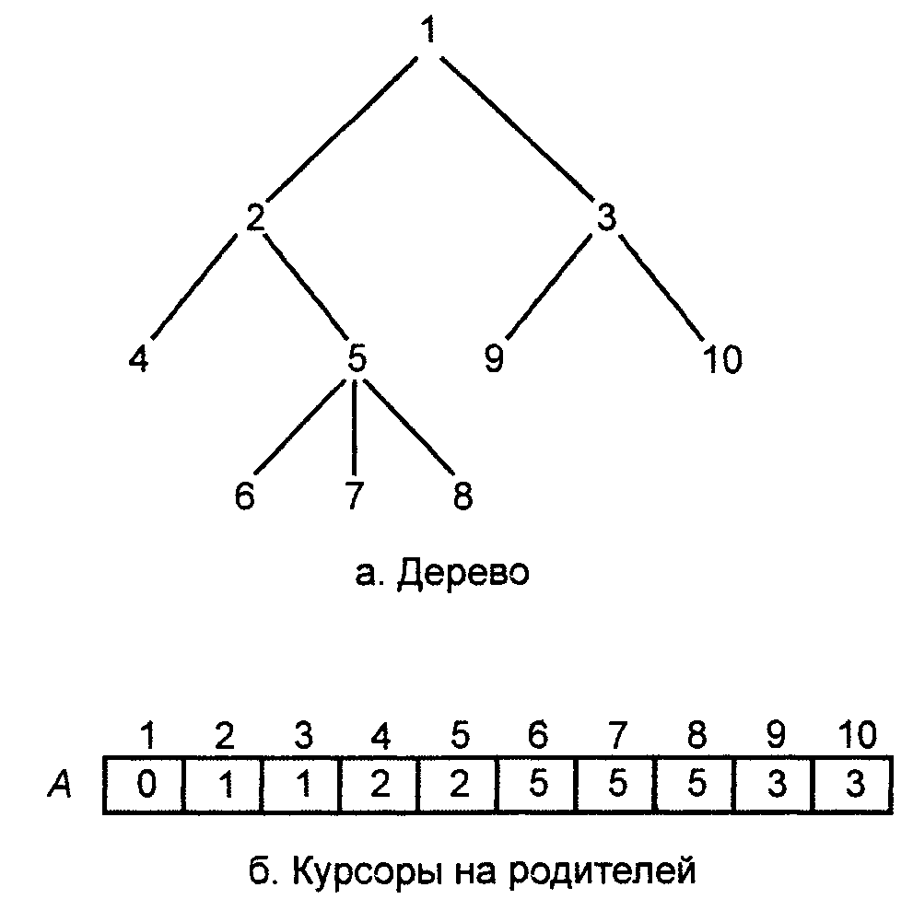
дерево
курсори на батьків

Slide 112
Використання покажчиків або курсорів на батьків не допомагає в реалізації операторів, що вимагають інформацію про синів. Використовуючи описане представлення, вкрай важко для даного вузла n знайти його синів. Крім того, в цьому випадку неможливо визначити порядок синів вузла (тобто який син знаходиться правішим або лівішим за іншого сина).
З прикладом реалізації можна ознайомитись в (с.86 [1]).

Slide 113
Представлення дерев з використанням списків синів
Важливий і корисний спосіб представлення дерев полягає у формуванні для кожного вузла списку його синів. Ці списки можна представити будь-яким методом для представлення списків, але, оскільки число синів у різних вузлів може бути різним, найчастіше для цих цілей застосовуються зв'язані списки.

Slide 114
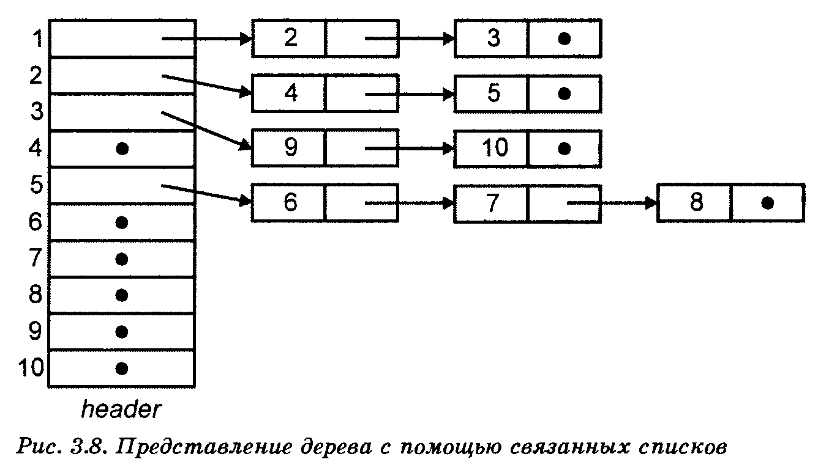
З прикладом реалізації можна ознайомитись в (с.87-88 [1]).
Notes:
Тут є масив комірок заголовків, індексований номерами (вони ж імена) вузлів. Кожен заголовок (header) вказує на зв'язаний список, що складається з "елементів"-вузлів. Елементи списку header[i] є синами вузла i, наприклад вузли 9 і 10 - сини вузла 3.

Slide 115
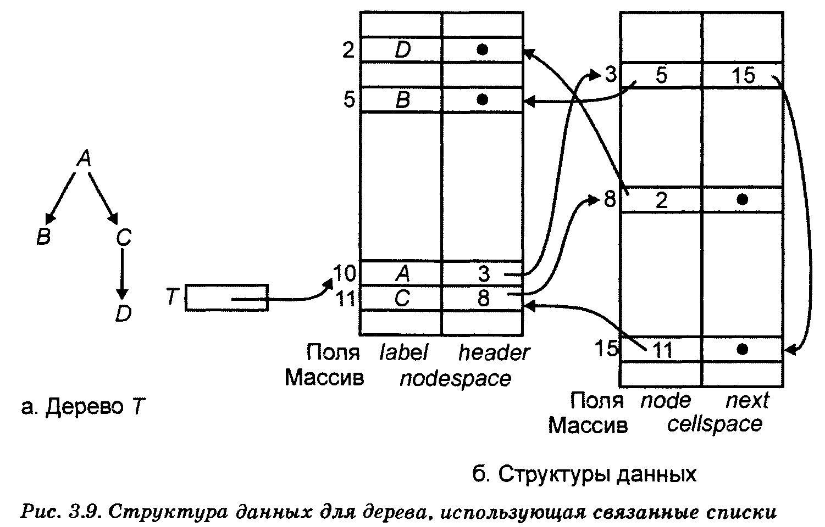
Серед недоліків такої структури даних можна назвати те, що вона не дозволяє створювати великі дерева з малих. Це є наслідком того, що всі дерева спільно використовують один масив для представлення зв'язаних списків синів; по суті, кожне дерево має власний масив заголовків для своїх вузлів.
З прикладом реалізації, що виправляє цей недолік, можна ознайомитись в (с.88-91 [1]).
структури даних

Slide 116
3.9. Бінарні дерева
Література для самостійного читання:
с. 91-99 [1], с. 328-336 [4]

Slide 117
Представлення бінарних дерев за допомогою масивів
Якщо іменами вузлів бінарного дерева є їх номери 1,2, … n, то підходящою структурою для представлення цього дерева може бути масив записів з полями “лівий син” та “правий син”.
1
номер вузла | поле лівий син | поле правий син
1 | 2 | 0
2 | 3 | 4
3 | 0 | 5
4 | 0 | 0
5 | 0 | 0
2
3
4
5

Slide 118
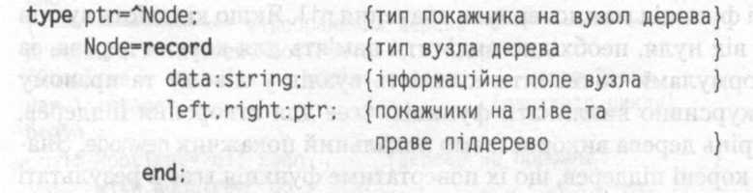
Представлення бінарних дерев за допомогою нелінійних динамічних структур
Будь-який вузол бінарного дерева може бути зв'язаним не більше ніж із двома піддеревами, що називаються лівим і правим піддеревами вузла. Оголошення типу вузла бінарного дерева на мові Pascal може бути таким:
Для листків покажчики left та right мають значення nil

Slide 119
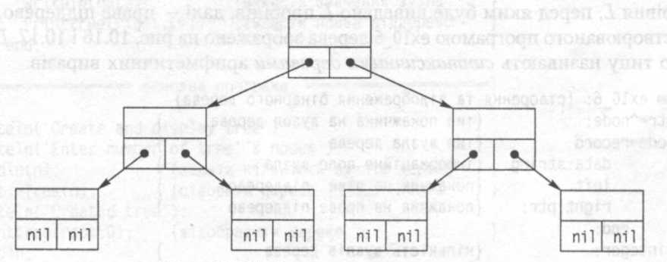
Приклад бінарного дерева як динамічної структури даних

Slide 120
Алгоритми роботи з бінарними деревами
Створення бінарного дерева
Найпростіший спосіб побудови бінарного дерева полягає у створенні дерева симетричної структури із наперед відомою кількістю вузлів. Усі вузли-нащадки, що створюються, рівномірно розподіляються зліва та справа від кожного вузла-предка. При цьому досягається мінімально можлива глибина для заданої кількості вузлів дерева. Правило рівномірного розподілу п вузлів можна визначити рекурсивно:
перший вузол вважати коренем дерева;
створити ліве піддерево з кількістю вузлів nleft=п div 2;
створити праве піддерево з кількістю вузлів nright=п-nleft–1.

Slide 121
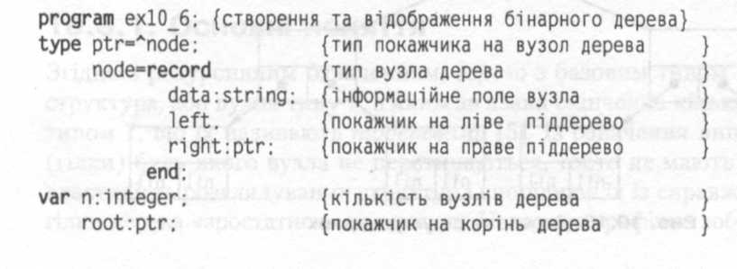
Приклад. Створення бінарного дерева із заданою користувачем кількістю вузлів.
Оскільки структура дерева визначена рекурсивно, то для його створення та відображення можна розробити рекурсивні підпрограми.

Slide 122
Функція створення дерева tree отримує один цілочисловий параметр AmountNode, що визначає кількість вузлів дерева та повертає покажчик на його корінь. Якщо кількість вузлів дорівнює нулю, дерево порожнє, а отже, виконано умову завершення рекурсії і функція має повернути значення nil. Якщо кількість вузлів дерева відрізняється від нуля, необхідно виділити пам'ять для кореня дерева, за наведеними вище формулами обчислити кількість вузлів у лівому та правому піддеревах і двічі рекурсивно викликати функцію tree для створення піддерев. Для посилання на корінь дерева використано локальний покажчик newnode. Значення покажчиків на корені піддерев, що їх повертатиме функція tree в результаті рекурсивних викликів, слід присвоїти полям left та right змінної newnode^.

Slide 123
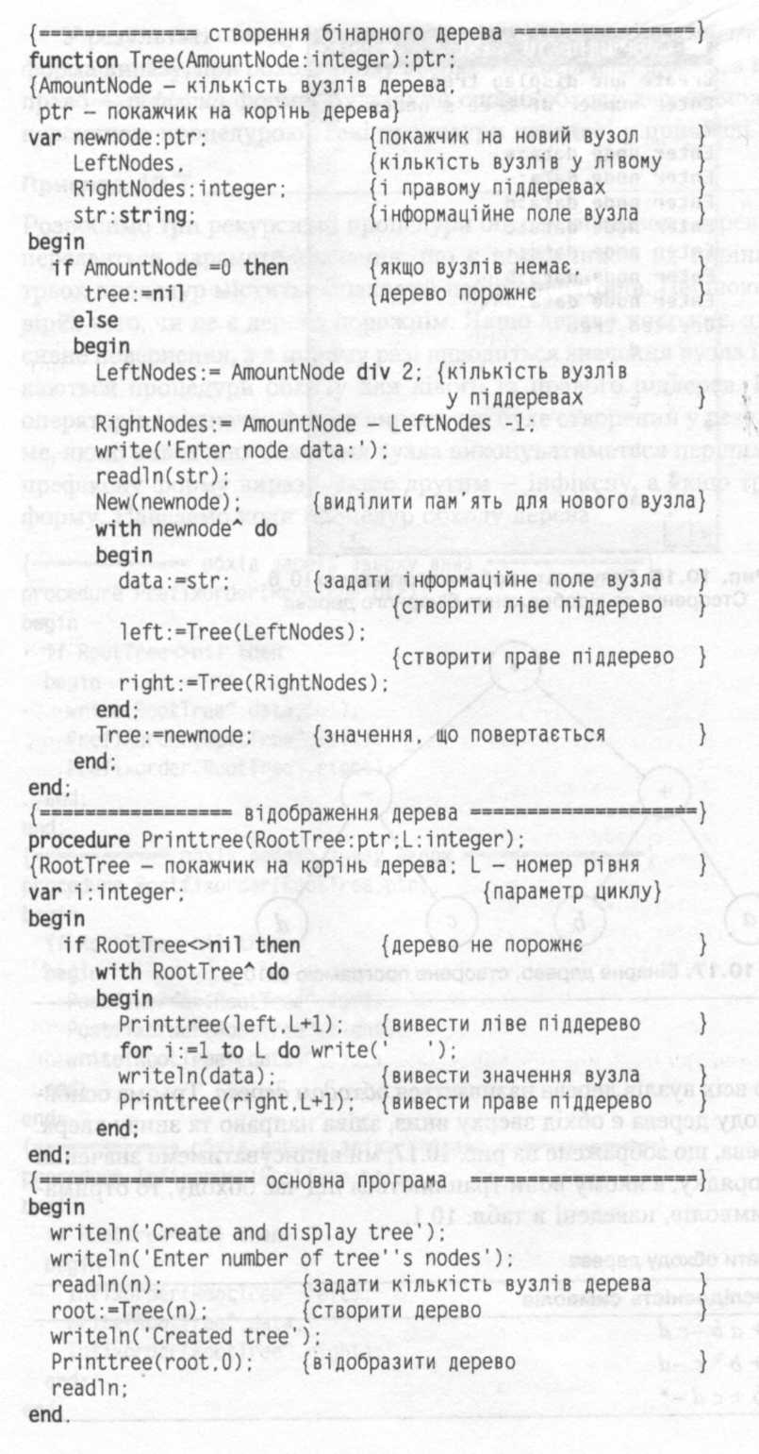

Slide 124
Дерево відображатиме рекурсивна процедура printtree. Піддерево рівня L виводитиметься так: спочатку буде відображене ліве піддерево, потім - корінь піддерева рівня L, перед яким буде виведено L пробілів, далі - праве піддерево.

Slide 125
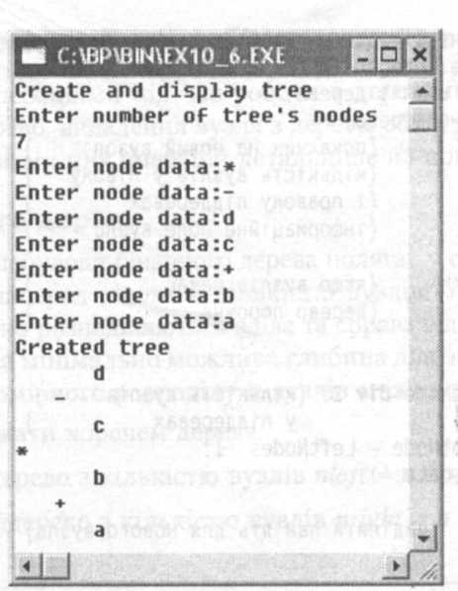

Slide 126
Обхід дерева
Алгоритм доступу до всіх вузлів дерева називається обходом дерева. Трьома основними способами обходу дерева є обхід зверху вниз (в прямому порядку), зліва направо (в симетричному порядку) та знизу вверх (в зворотньому порядку).
У результаті обходу синтаксичного дерева зверху вниз утворюється префіксна форма виразу, при обході знизу вверх — постфіксна форма, а при обході зліва направо — інфіксна форма.

Slide 127
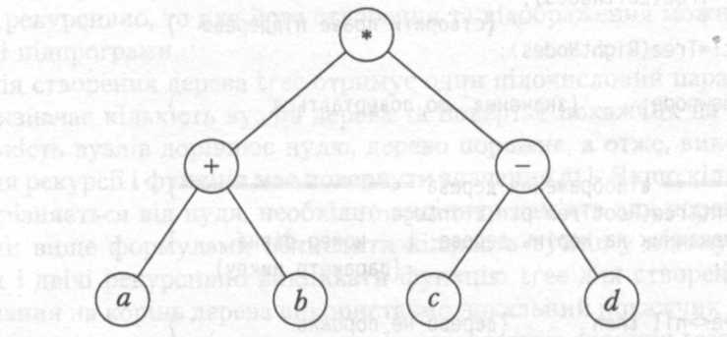
Результати обходу дерева.
Спосіб обходу | Послідовність символів
Зверху вниз | * + ab-cd
Зліва направо | а + b* c-d
Знизу вверх | ab + cd-*

Slide 128
Будь-який спосіб обходу дерева можна реалізувати рекурсивною процедурою.
До цих процедур передається параметр-значення, що є покажчиком на корінь дерева. Тіло всіх трьох процедур містить однаковий набір операторів. Першою виконується перевірка того, чи не є дерево порожнім. Якщо дерево порожнє, здійснюється рекурсивне повернення, а в іншому разі виводиться значення вузла і рекурсивно викликаються процедури обходу для лівого та правого піддерев. Порядок цих трьох операторів і визначає форму виразу, що буде створений у результаті обходу. А саме, якщо виведення значення вузла виконуватиметься першим, то буде отримано префіксну форму виразу, якщо другим — інфіксну, а якщо третім — постфіксну форму.

Slide 129
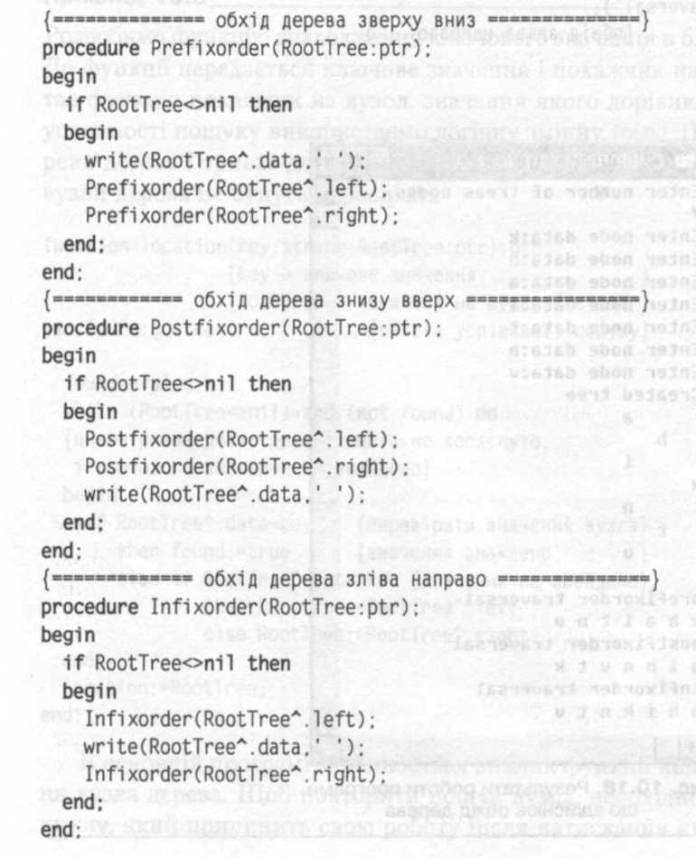

Slide 130
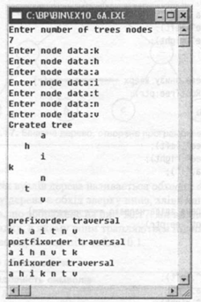
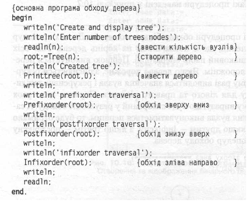

Slide 131
Домашнє завдання
Прочитати с.23-83 [1] , с.310-341 [4]
Підготуватися до виконання практичної роботи №3.

Slide 132
Приклад виконання практичної роботи №3.
Тема: Абстрактні типи даних
Склад звіту:
постановка задачі (вказати, який АТД досліджується, та які реалізації вибрано);
блок-схеми реалізацій, на яких виконано аналіз складності алгоритмів (розглянути тільки операції додавання та видалення елемента);
опис тестових даних (якого характеру дані і для якої перевірки використані);
результати дослідження у вигляді графіків або діаграм;
висновки про доцільність використання кожної з реалізацій для типових вхідних даних та про відповідність результатів експериментального дослідження аналітичним оцінкам складності.

